Slide 1
팀 프로젝트 창의공학설계 1차 아이디어 제안발표 접이식 욕조
서울과학기술대학교 기계시스템디자인공학과
공학입문설계
담당 : 박민수 교수님
발표일 : 2013. 5/1
월요일 6,7교시 7조 [Mechanics]
박 찬규, 황 지민, 최 동훈, 오 태한, 김 관동

Slide 2
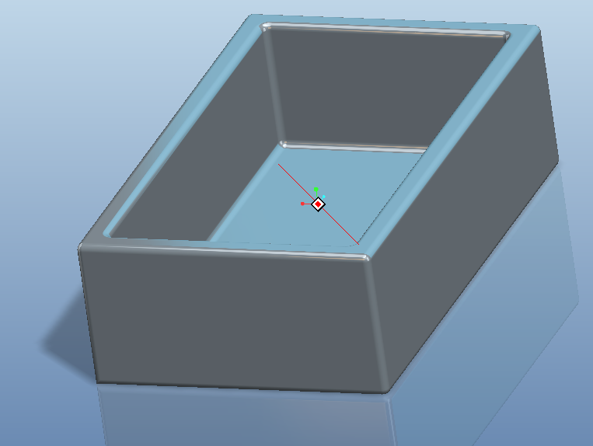
아이디어 타겟 문제정의
좁은 화장실에 배치된 욕조가 화장실 부피의 큰 비율을 차지한다.
욕조 위에 고정되어있는 샤워기거치대 때문에 미끄럽고 좁은 욕조 안에서 샤워를 하게된다.
일반적인 욕조 형태

Slide 3
문제해결을 위한 아이디어
욕조의 형태를 변형시켜 부피를 줄인다.
물이 떨어지는 방향의 바닥을 미끄럽지 않게 한다.

Slide 4
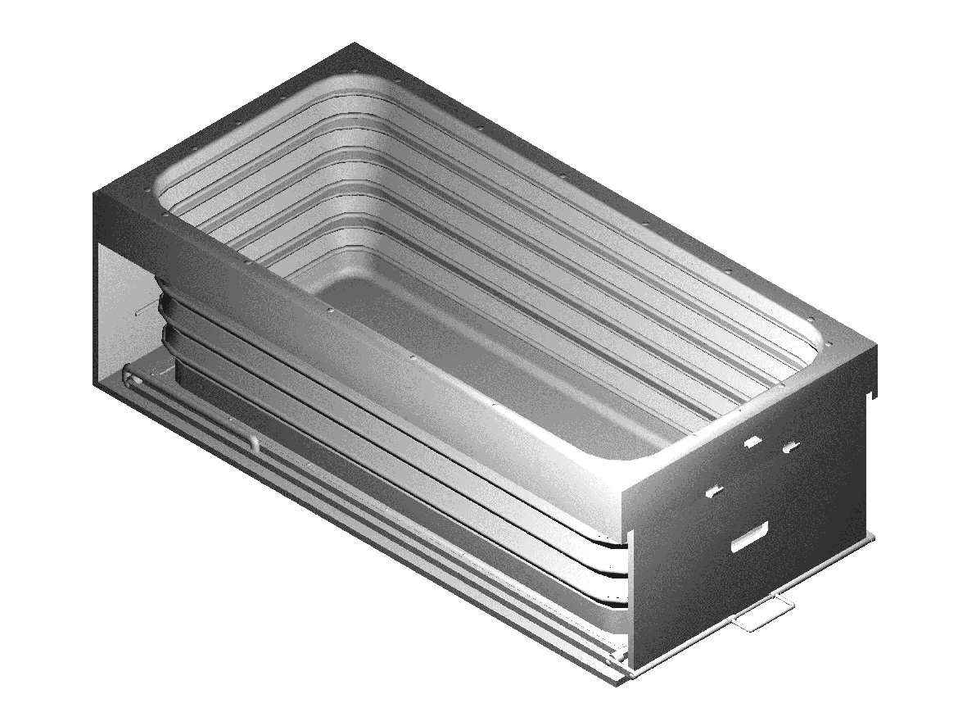
특허, 유사 상품 조사(1)
계단형 접이식 욕조
부피는 줄였지만 화장실의 넓은 부분을 차지하는것은 마찬가지.
수동에 의한 불편함.
출원번호 : 1020060052286

Slide 5
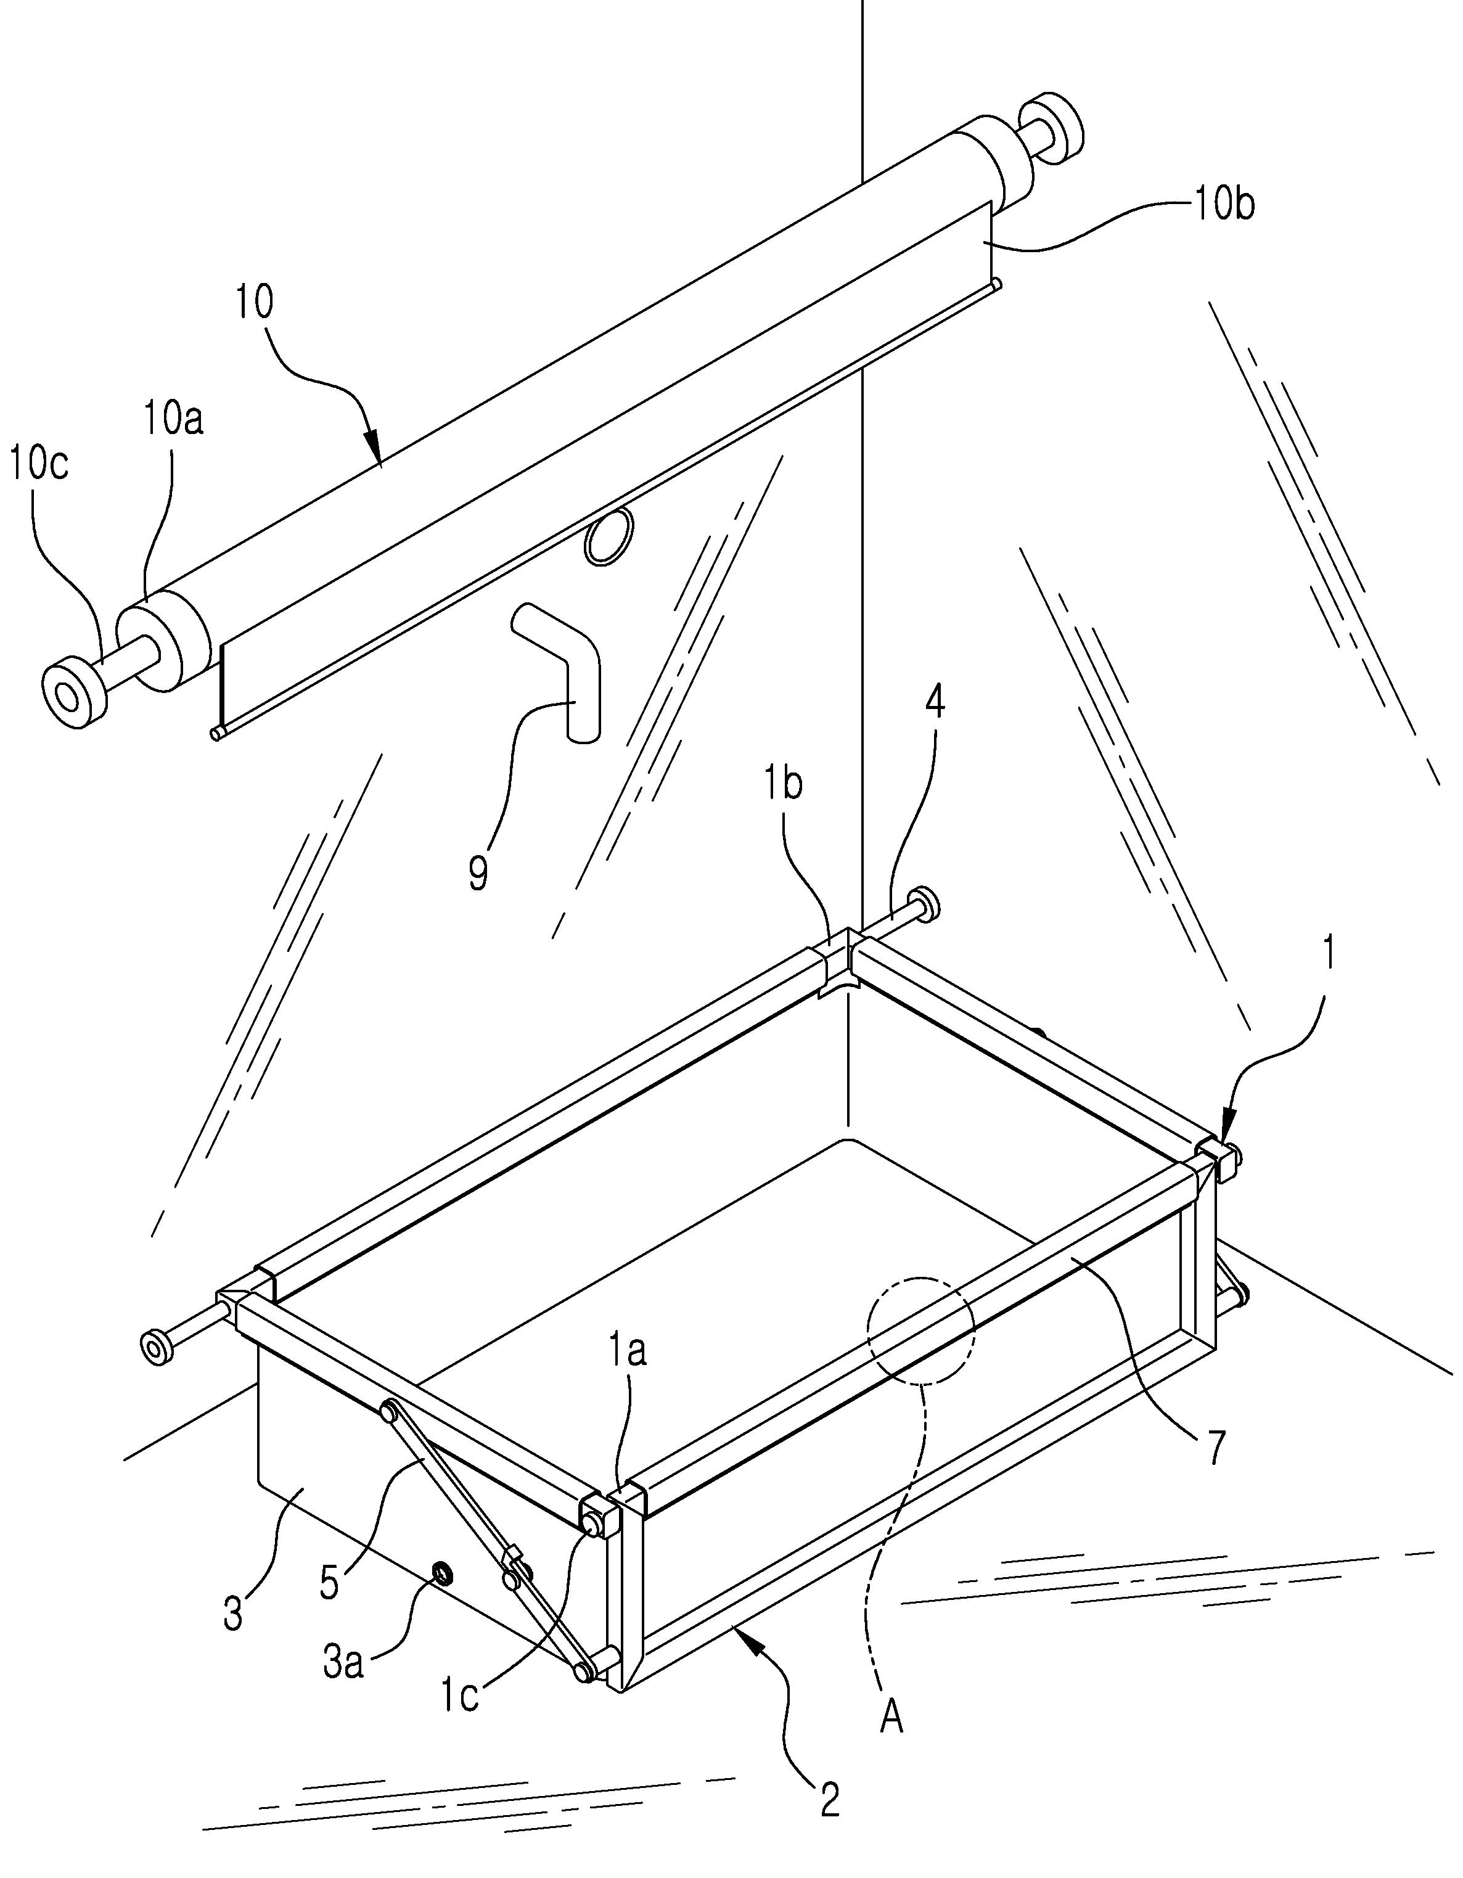
특허, 유사 상품 조사(2)
벽걸이형 욕조
갑자기 떨어질 수 있는 위험성
수동에 의한 불편함
출원번호 : 1020090005972

Slide 6
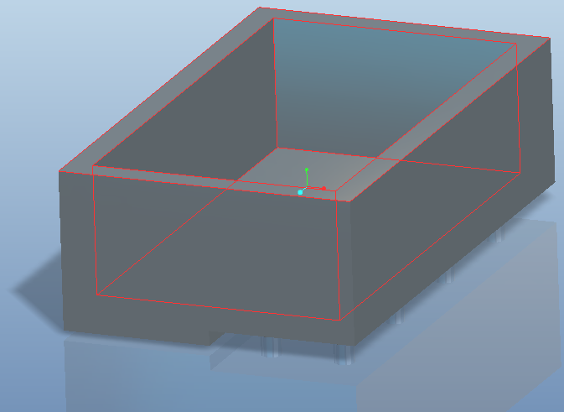
기초 아이디어 개념설계
제품의 평소 모습

Slide 7
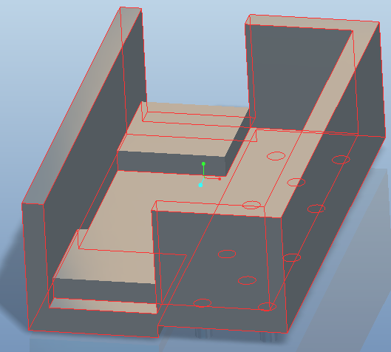
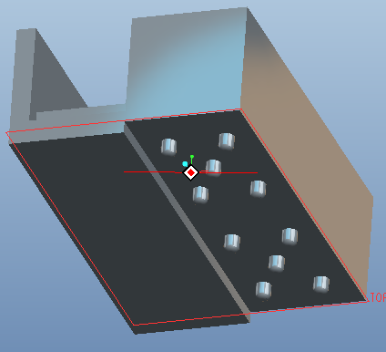
②
①
변화과정(위)
변화과정(아래)

Slide 8
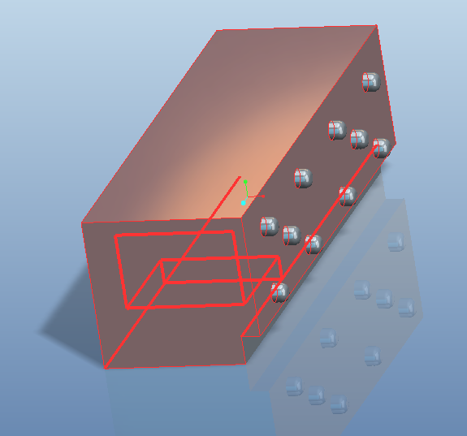
제품의 변화 모습

Slide 9
특징
욕조 미 사용시 반절을 접어서 부피를 줄일 수 있음.
욕조 밑에 배수구를 두어 화장실의 심미성 증가.
욕조 미 사용시 샤워기 이용자에게 앉을 곳을 제공.

Slide 10
제품의 방향성
개선요구사항
1. 높은 동력 필요
2. 다소 복잡한 제작과정
3. 각진 모서리
4. 배수구의 위치
5. 틈새 사이로 새는 물
6. 위험성
제품을 가볍지만 튼튼한 재질을 이용해 동력을 최소화 시킨다.
최대한 간단한 메커니즘을 사용하여 제작과정을 단순화한다.
모서리를 라운드 처리함으로서 제품의 안정성을 높인다.
접이식 욕조에 적절한 배수구의 위치를 선정한다.
틈새에 적절한 물체를 부착하여 새는 물을 막는다.
센서를 이용한 오작동 최소화

Slide 11
감사합니다.
특허 및 유사상품자료 출저 :
http://www.kipris.or.kr

